Slide 1


Tema de investigación:
ReactJS
Profesor:
Gustavo coronel
Integrantes:
Valverde Valverde Frank
Hillary chanamot
Soto Soto Yohn
Soriano Miguel
LIMA 2017

Slide 2
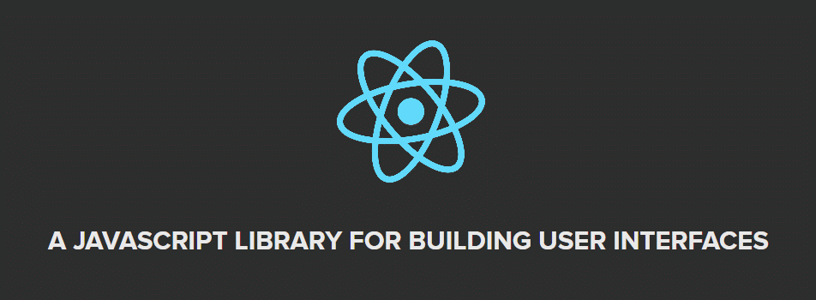
REACTJS
UNA BIBLIOTECA JAVASCRIPT PARA CREAR INTERFACES DE USUARIO

Slide 3
¿QUE ES REACT.JS?
es una librería de Javascript de código abierto para crear interfaces de usuario con el objetivo de animar al desarrollo de aplicaciones en una sola pagina.
Facebook la utiliza en producción para su red social, Instagram y Netflix.

Slide 4
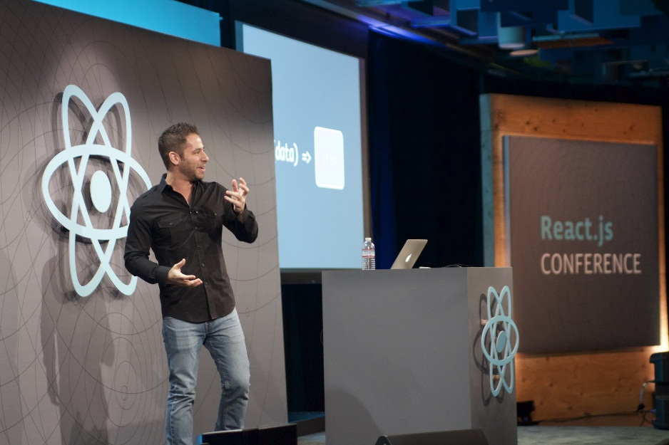
HISTORIA DE REACTJS
React fue creada por Jordan Walke, un ingeniero de software en Facebook. Influenciado por XHP, un marco de componentes de HTML para PHP. Al principio se creó para solucionar las necesidades concretas de Facebook.Siendo al final una alternativa de librería Javascript para el desarrollo front-end.
Año de lanzamiento: 2013.
Es multiplaforma.
Ultima versión: 15.0.1

Slide 5
Objetivo
React intenta ayudar a los desarrolladores a construir aplicaciones que usan datos que cambian todo el tiempo.
Su objetivo es ser sencillo, declarativo y fácil de combinar.

Slide 6
Ventajas Y Desventajas
Ventajas
posibilidad de que los componentes conversen e interaccionen entre si.
se encargará de dar forma a la Vista de nuestro patrón.
Librería ligera
Desventajas
Solo se encarga de la Vista, no es un framework MVC.

Slide 7
CARACTERISTICAS
DOM Virtual
React mantiene un virtual DOM propio, en lugar de confiar solamente en el DOM del navegador. Esto deja a la biblioteca determinar qué partes del DOM han cambiado comparando contenidos entre la versión nueva y la almacenada en el virtual DOM, y utilizando el resultado para determinar cómo actualizar eficientemente el DOM del navegador.

Slide 8
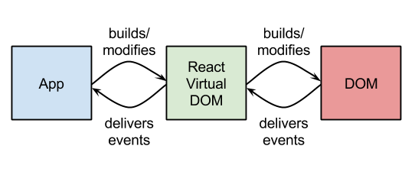
CONSTRUYE/
MODIFICA
CONSTRUYE/
MODIFICA
APLICACIÓN
(APP)
ENTREGA
EVENTOS
ENTREGA
EVENTOS

Slide 9
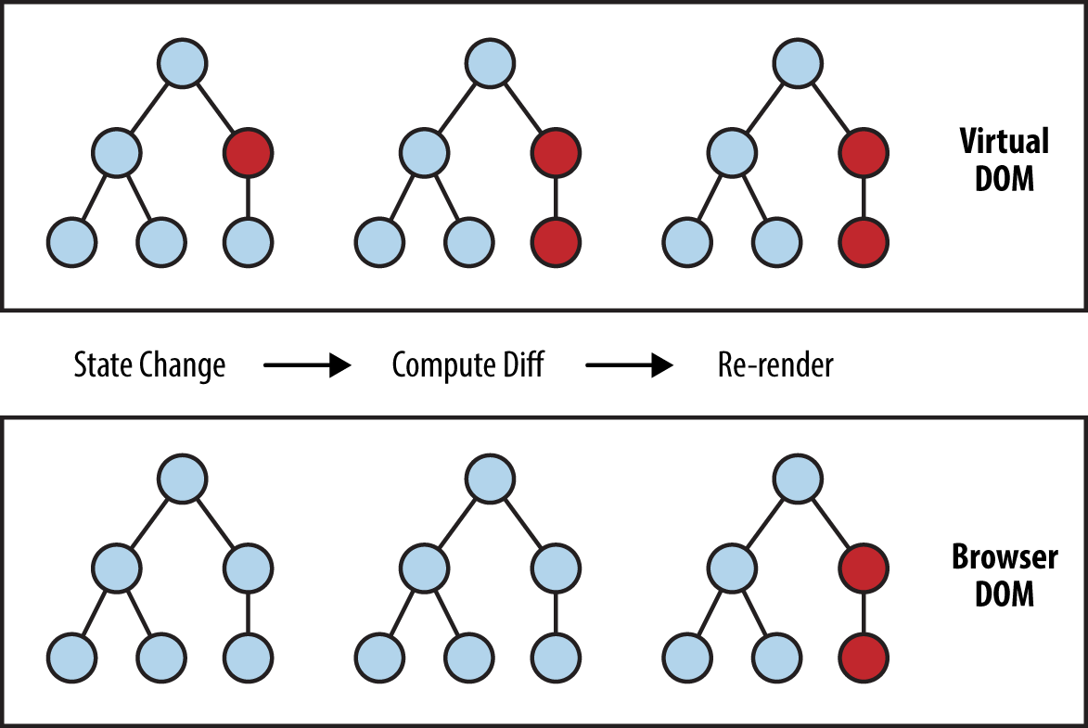
Cambio de estado
Cálcula Diff
Vuelve a representar

Slide 10
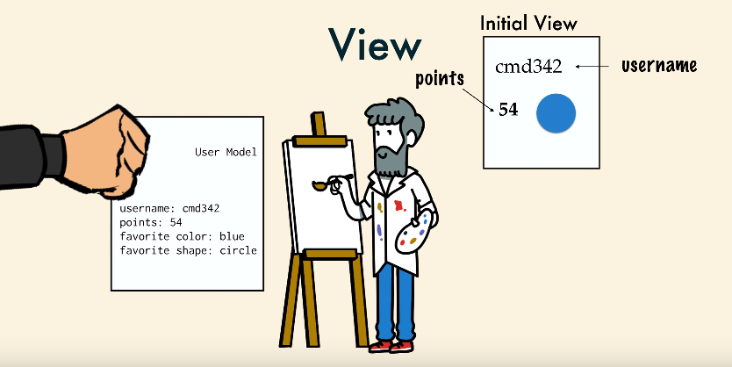
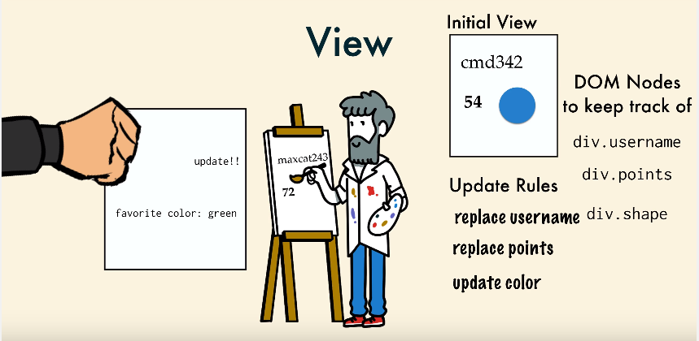
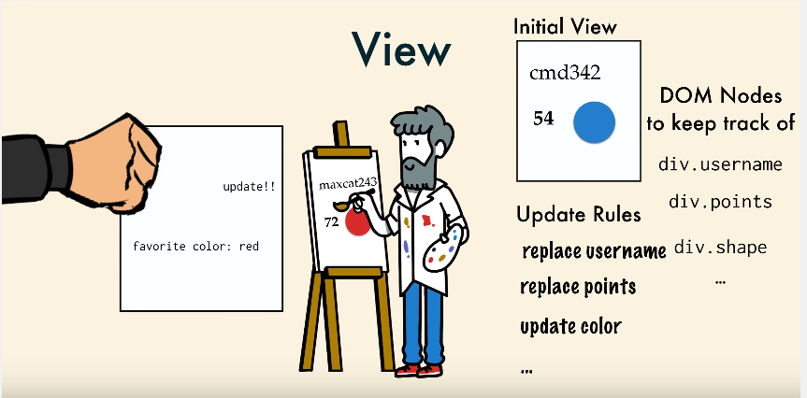
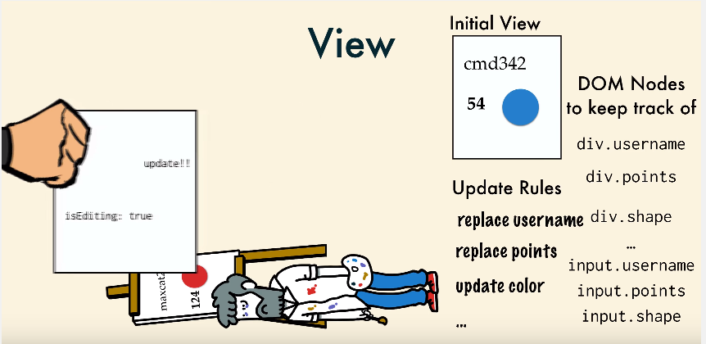
Sin React

Slide 11
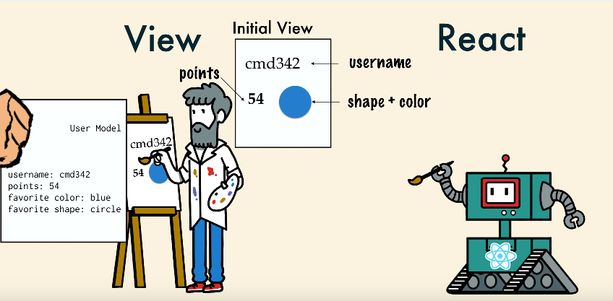
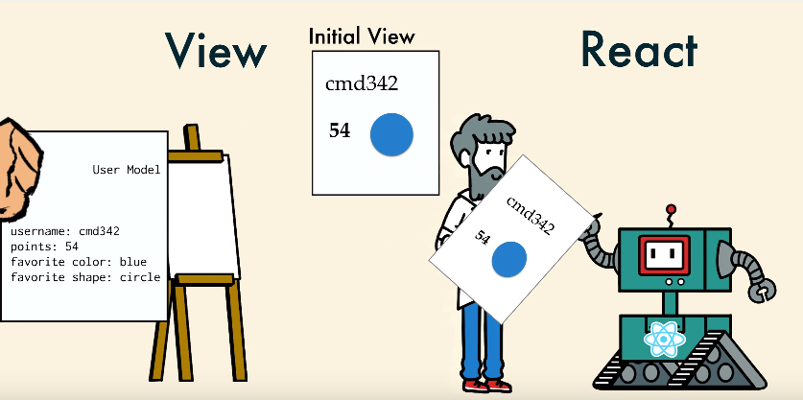
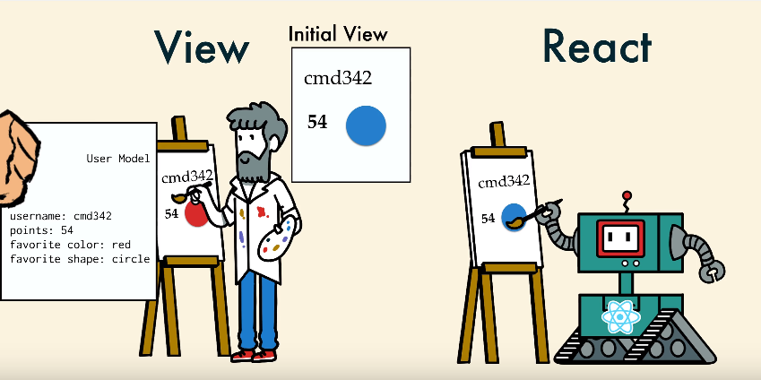
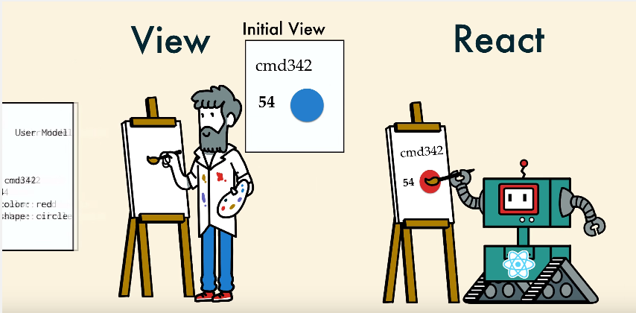
Virtual DOM con React
Virtual DOM
DOM real

Slide 12
Composición de componentes.
Al desarrollar crearemos componentes para resolver pequeños problemas, que por ser pequeños son más fáciles de resolver y en adelante son más fáciles de visualizar y comprender. Luego, unos componentes se apoyarán en otros para resolver problemas mayores y al final la aplicación será un conjunto de componentes que trabajan entre sí. Este modelo de trabajo tiene varias ventajas, como la facilidad de mantenimiento, depuración, escalabilidad, etc.

Slide 13


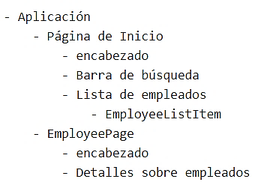


Aplicación
Directorio de empleado
Empleado
Página de inicio
Encabezado
Barra de búsqueda
emp04
Lista de empleados
Empleado
emp01
Pagina empleado
Nombre:
Susan Flor
emp02
Apellidos:
Flores
emp03
teléfono:
876222123
emp04
E-mail: susan@Hotmail.com
empO5

Slide 14
Desarrollo Declarativo Vs Imperativo
El estilo de React es más declarativo, en el que nosotros contamos con un estado de la aplicación y sus componentes reaccionan ante el cambio de ese estado. Los componentes tienen una funcionalidad dada y cuando cambia una de sus propiedades ellos producen un cambio.

Slide 15
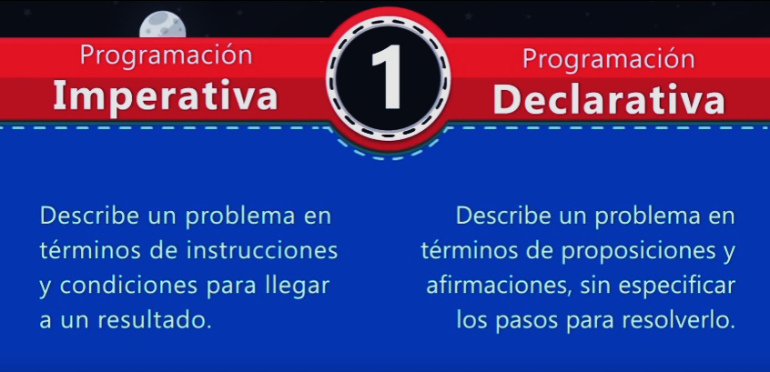

Slide 16
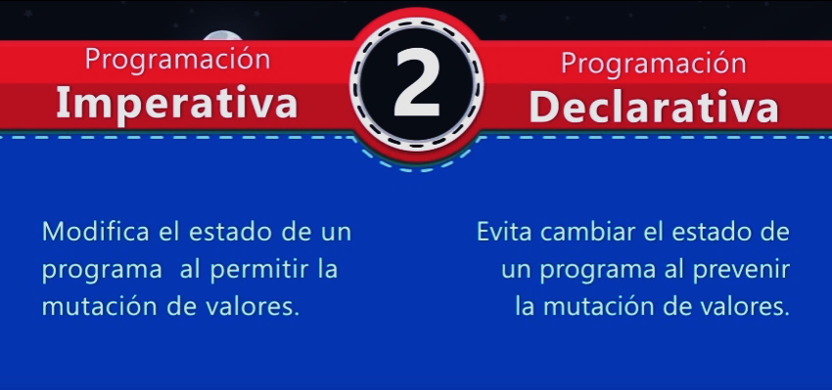

Slide 17
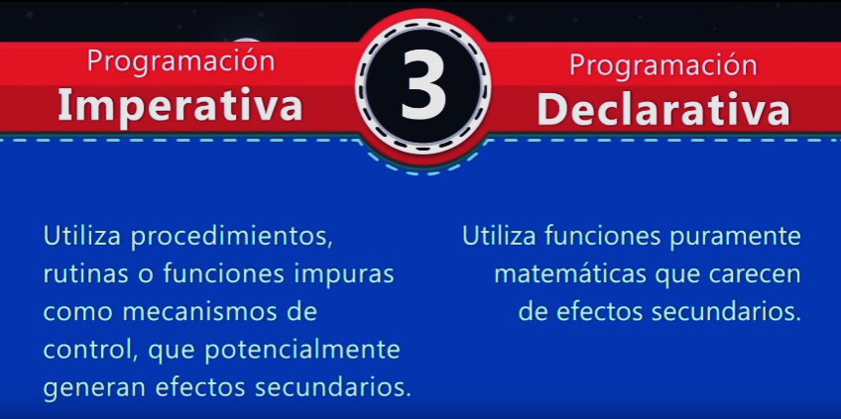

Slide 18
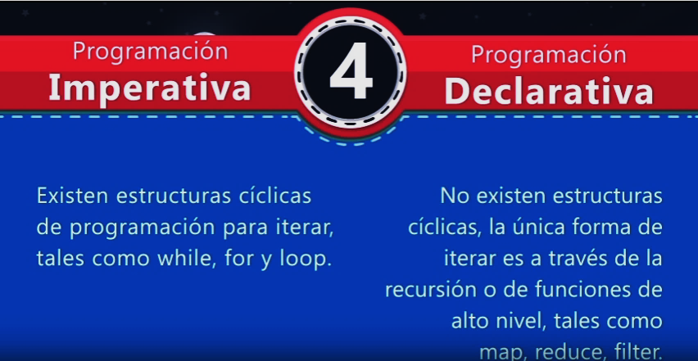

Slide 19
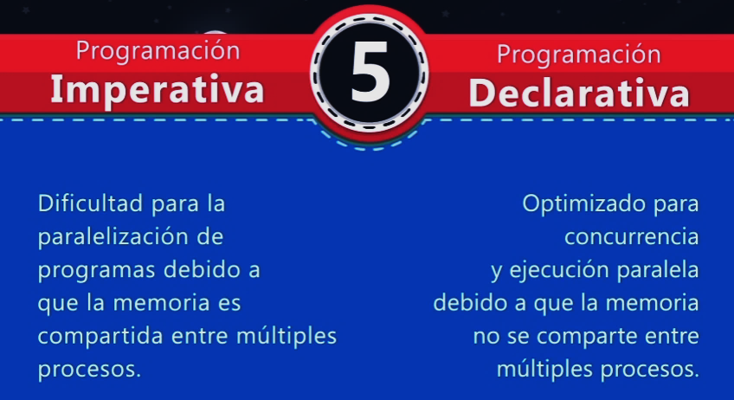

Slide 20
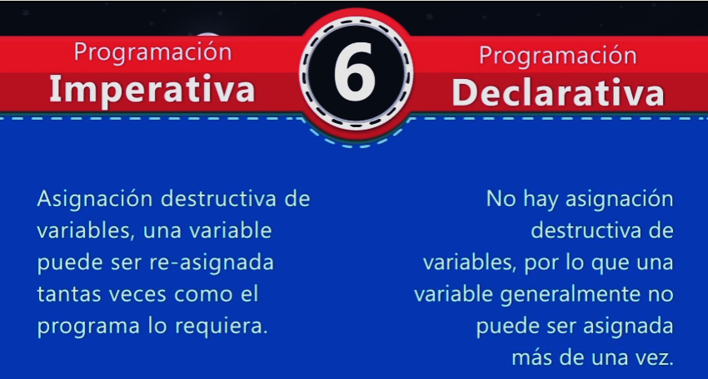

Slide 21
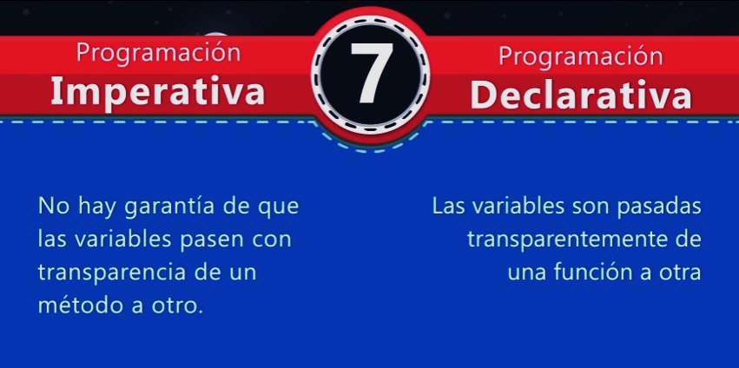

Slide 22
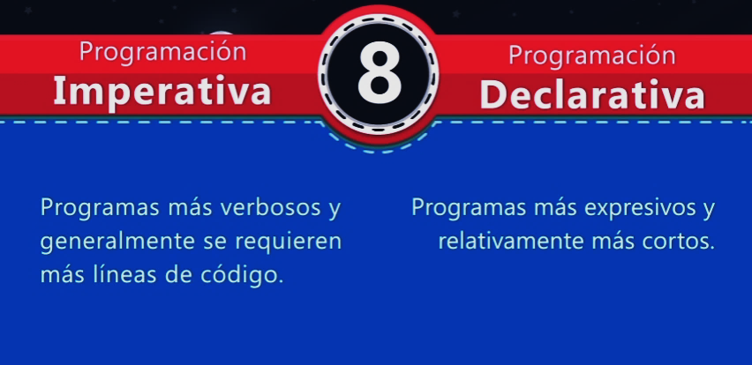

Slide 23
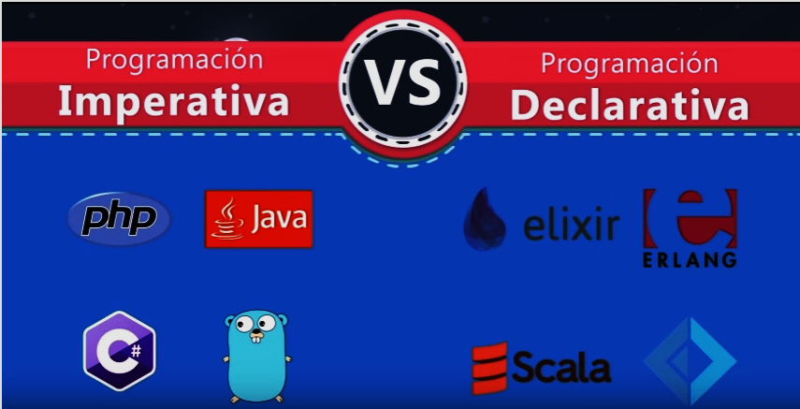







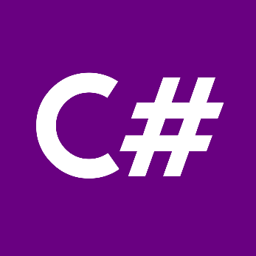
c

Slide 24
Isomorfismo
Es la capacidad de ejecutar el código tanto en el cliente como el servidor. También se conoce como "Javascript Universal". Sirve principalmente para solucionar problemas de posicionamiento tradicionales de las aplicaciones Javascript.

Slide 25
Elementos y JSX
ReactJS no retorna HTML. El código embebido dentro de Javascript, parece HTML pero realmente es JSX. Son como funciones Javascript, pero expresadas mediante una sintaxis propia de React llamada JSX. Lo que produce son elementos en memoria y no elementos del DOM tradicional, con lo cual las funciones no ocupan tiempo en producir pesados objetos del navegador sino simplemente elementos de un DOM virtual.

Slide 26
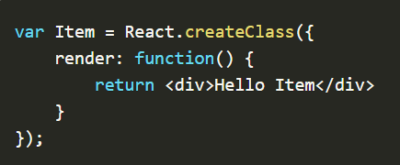
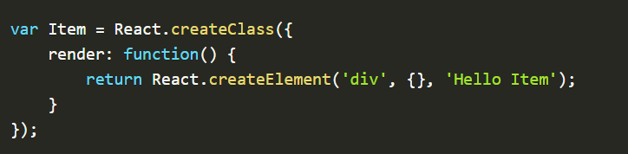
EJEMPLO: Usando JSX y sin usar la transformación JSX
CON JSX
SIN JSX

Slide 27
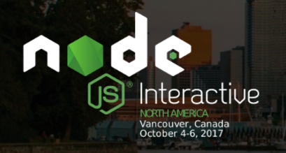
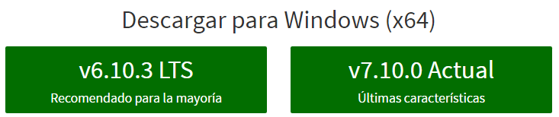
INSTALACION: Paso n°1 Instalación de Node.js
Node.js es un entorno de ejecución para JavaScript construido con el motor de JavaScript V8 de Chrome. Node.js usa un modelo de operaciones E/S sin bloqueo y orientado a eventos, que lo hace liviano y eficiente. El ecosistema de paquetes de Node.js, npm, es el ecosistema mas grande de librerías de código abierto en el mundo.

Slide 28

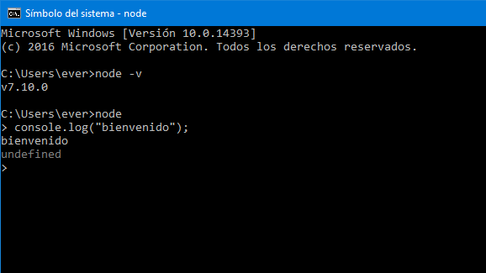
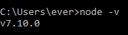
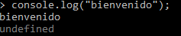
INSTALACION: Paso n°2 Consola de comandos.
1_Abrimos la consola de node.
cmd
2_Verificamos la versión de node.
node -v
3_Ingresamos a node.
node
4_Probamos los comandos de node.
console.log(“Bienvenido UCH”);

Slide 29

INSTALACION: Webpack

Slide 30
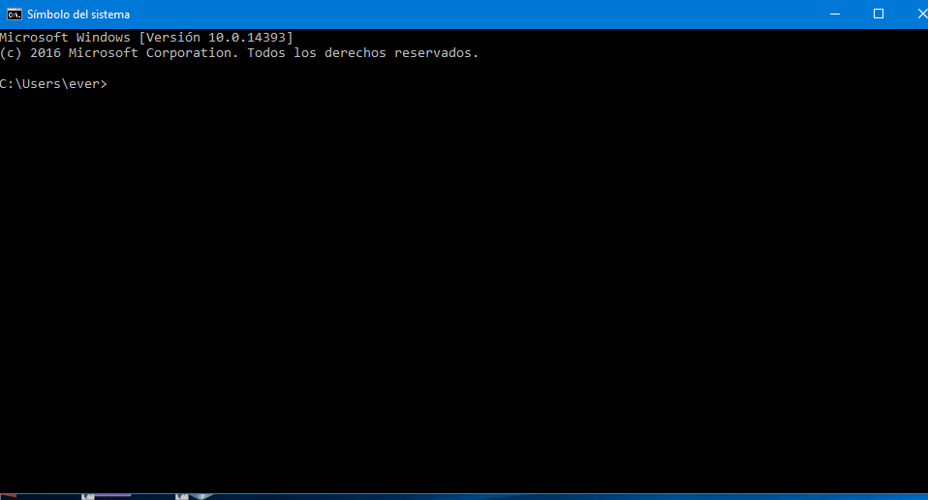
Paso 1: Ingresamos a la consola de comandos cmd

Slide 31
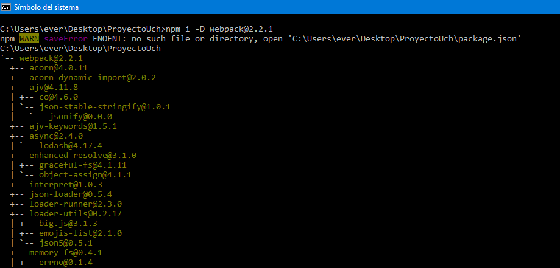
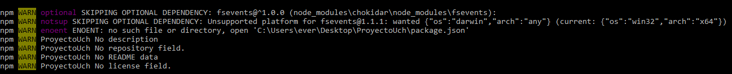
Paso 2: Ubicamos la ruta de nuestro proyecto y escribimos el siguiente código: npn i –D webpack 2.2.1

Slide 32
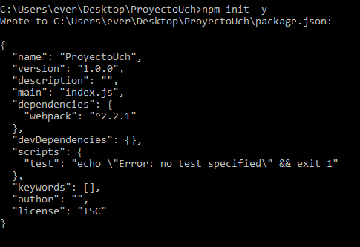
Paso 2: Creamos un paquete Jason.js npm init -y

Slide 33
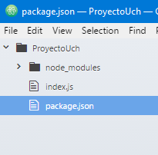
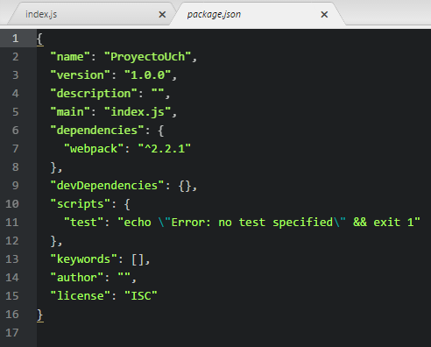
Verificamos: En este caso estamos utilizamos el editor de texto atom

Slide 34
Paso 3: Accedemos al bin de node_modules node_modules\.bin\webpack Verificamos node_modules\.bin\webpack –v Compilamos nuestro archivo node_modules\.bin\webpack index.js bundle.js

Slide 35
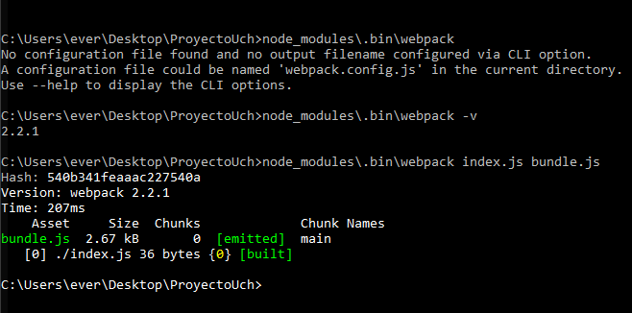

Slide 36
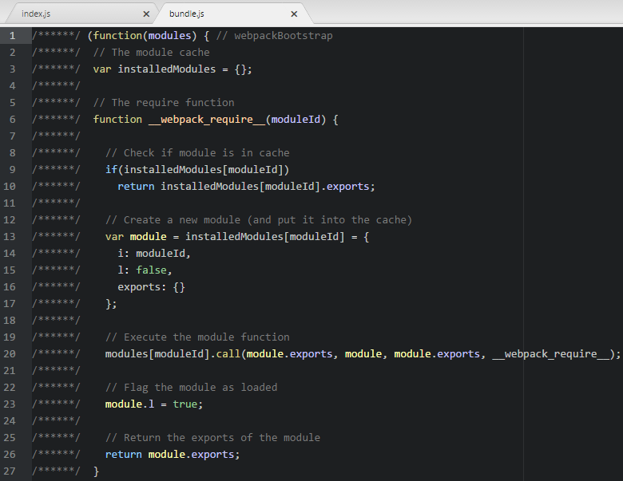
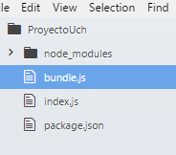
Verificamos:

Slide 37
Conclusiones
Con React se puede construir interfaces web de usuario
Es una librería de Javascript de código abierto
Fue creado por Facebook y esta en constante actualización.
Trabaja en la parte de la Vista.
Facilidad de abstraer los componentes del DOM de todo el HTML, utilizando Virtual DOM.
Librería ligera
Multiplataforma

Slide 38
http://reactkungfu.com/2015/10/the-difference-between-virtual-dom-and-dom/

